Slide 1
Generative Agents 论文复刻
基于 Smallville 风格场景的最小完整机制演示系统
《大模型原理与应用》课程作业

Slide 2
为什么要研究 Generative Agents
传统 NPC 往往依赖固定脚本，缺乏持续记忆和自主行为。
大语言模型使长期上下文驱动的角色行为生成成为可能。
论文提出了开放小镇环境中的生成式智能体框架。
智能体不仅能行动，还能形成关系、传播信息、积累经验。

Slide 3
论文试图解决什么问题
如何让智能体在开放环境中表现出持续、一致、可解释的行为。
如何让角色行为依赖过往记忆，而不是即时随机输出。
如何让多个角色之间形成社会性互动和信息传播。
如何在行为链中引入高层反思，影响未来计划。

Slide 4
Generative Agents 的核心闭环
记忆检索
计划
→
→
感知
行动 / 对话
↑
↓
反思
记忆更新
←
←

Slide 5
我们的复刻目标是什么
复刻 Smallville 风格小镇环境。
使用 3 个差异化 NPC。
展示时间推进与地点移动。
实现计划、记忆、检索、对话、反思。
形成一条可解释的信息传播链。

Slide 6
为什么选择最小完整机制方案
作业提交时间紧，不能追求论文级高复杂度。
课程答辩更需要可解释、可演示、可运行的系统。
全量复现会把精力分散到大量非关键细节上。
最小完整机制更适合形成代码、报告、PPT 和视频的统一交付链。

Slide 7
系统总体方案概览
Frontend UI
Map / Panels / Event Log
FastAPI + WebSocket
World Engine
→
→
↓
↓
↓
Planner
Memory System
Action Generator
↘
↓
LLM / Fallback

Slide 8
前端展示层设计
使用 Next.js + React 构建 2D 小镇可视化界面。
显示 NPC 所在位置、当前动作和简短 utterance。
展示当前时间、计划、记忆、反思和事件日志。
支持点击 NPC 查看详细解释面板。

Slide 9
后端仿真编排层设计
使用 FastAPI 暴露状态接口和 WebSocket。
simulation.py 负责推进 world tick 和模拟时间。
每个 tick 更新 active plan、地点、事件和交互。
相遇时触发信息传播与 reflection 逻辑。

Slide 10
Agent Cognition 认知层设计
负责记忆检索、计划生成、行动生成、对话生成和反思生成。
将行为生成逻辑从主仿真循环中解耦。
支持 LLM 模式与 fallback 模式双通路。
让系统结构更清晰，也更方便写报告和答辩讲解。

Slide 11
核心数据结构
Agent：profile、active plan、recent memories、retrieved memories、reflections。
PlanItem：时间段、地点、任务描述。
MemoryEntry：文本、时间、地点、重要性、相关角色、类型。
WorldState：时间、地点、角色列表、事件日志、LLM 状态。

Slide 12
Daily Plan 是如何生成的
系统支持 LLM 生成和静态计划兜底两种模式。
LLM 模式输入 agent profile、地点集合与已有 reflection。
输出为一天内多个时间段的粗粒度计划项。
兜底模式保证没有 API key 时仍能稳定演示。

Slide 13
记忆系统如何工作
记忆分为 observation、conversation、reflection 三类。
每条记忆记录文本、时间戳、地点、重要性和相关角色。
conversation memory 来自角色对话和信息传播。
reflection memory 来自更高层的社会性总结。

Slide 14
当前情境下如何检索相关记忆
系统采用轻量记忆打分策略，而非复杂向量数据库。
综合考虑重要性、时间新鲜度、地点相关性、附近角色和关键词匹配。
每次行动前检索 Top-K memory 作为上下文。
这种方案够用、可讲、可落地，适合课程作业。

Slide 15
NPC 当前动作如何生成
输入包含当前时间、地点、active plan、附近角色和 retrieved memories。
输出包含 summary、utterance 和 reasoning note。
reasoning note 直接用于前端解释面板展示。
这让系统不仅能跑，还能解释为什么这样行动。

Slide 16
社交传播链如何形成
Alice
知道 gathering
Bob
在 cafe 获知
Carol
在 square 获知
Shared
Reflection
→
→
→
当前演示链路：10:00 Alice -> Bob；14:00 Bob -> Carol；随后形成共享反思。

Slide 17
Reflection 是如何形成的
当 gathering 信息在多个角色之间传播后，系统生成高层 reflection。
reflection 会重新写回 memory bank，成为未来决策上下文。
这一步把事件从个体知识提升为共享社会知识。
它是论文机制里最关键也最容易被忽略的一层。

Slide 18
为什么采用 LLM + Fallback 双模式
仅使用 LLM 会带来 API 成本、网络依赖和演示稳定性问题。
仅使用规则模板又难以体现课程中的大模型特色。
因此系统采用 LLM 优先、Fallback 兜底的双模式架构。
这是一种兼顾生成性与工程稳定性的折中方案。

Slide 19
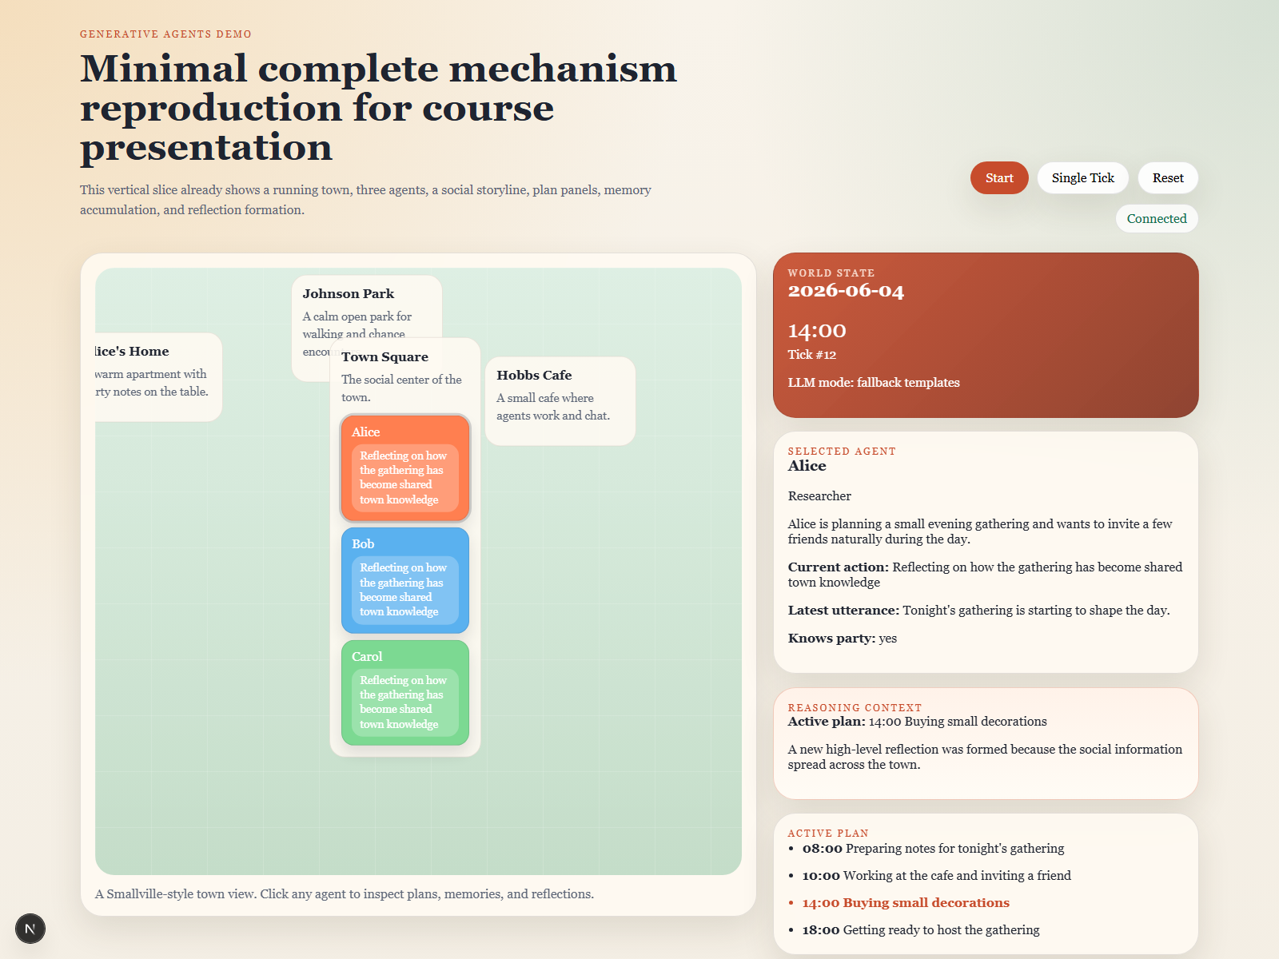
系统界面展示
图示：系统运行到 14:00 后的主界面，左侧为小镇地图，右侧为世界状态与 Alice 的解释面板。

Slide 20
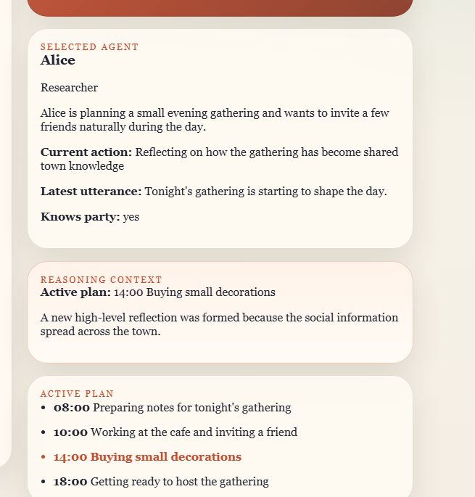
为什么这个 NPC 此刻这样行动
图示：当前选中 Alice 时，系统直接展示 active plan、latest utterance 和 reasoning context，用于解释“为什么这个 NPC 此刻这样行动”。

Slide 21
当前系统已实现的完整行为链
角色按计划移动。
根据当前环境检索记忆。
生成当前动作和一句话。
角色相遇并进行信息传播。
生成新的 conversation memory。
在共享知识形成后生成 reflection。

Slide 22
项目中的关键技术难点
如何在有限时间内控制复刻范围。
如何避免系统沦为纯脚本剧情。
如何让系统状态可解释、可答辩。
如何兼顾 LLM 特征与本地稳定性。
如何让代码、报告、PPT 和视频形成统一交付链。

Slide 23
本项目的三个工程创新点
双模式认知架构：LLM 与 fallback 并存。
面向答辩的 reasoning note：直接暴露当前行为依据。
可控社交传播链：让信息传播与 reflection 稳定出现。

Slide 24
当前系统的局限性与改进方向
NPC 数量仍然较少，场景规模有限。
记忆检索仍是轻量规则打分。
计划粒度较粗，尚未支持多天连续仿真。
后续可引入更多 NPC、向量检索和更复杂事件链。

Slide 25
总结
本项目完成了课程作业场景下的最小完整机制 Generative Agents 复刻。
系统已经具备环境、计划、记忆、行动、对话、传播和反思闭环。
相比只做 UI 或过度追求论文复杂度，本项目更强调可运行、可解释、可演示、可交付。
谢谢老师。

